Slide 1
Efectos de origen de clase en la Argentina (1955-2001)
Estudio de un caso teóricamente pertinente
5 Agosto 2016
Tesista: Diego Quartulli
Director: Dr. Pablo Dalle
Co-Director: Dr. Agustín Salvia

Slide 2
Objetivo Específico de la tesis
Indagar, para el caso Argentino de 1955-2001, la relación entre:
a) (algunos de) los efectos del origen de clase en la transmisión de la desigualdad intergeneracional relativa y
b) los arreglos institucionales imbricados en los distintos modelos de gobernanza económica.
Período Histórico
Origen de clase
Destino posicional

Slide 3

El sendero a caminar I
Desigualdad Intergeneracional.
Origen→ análisis de clases. Una gran causa (laboral), varios efectos sociales.
Destino→ estratificación social. Salida del sistema educativo y la entrada al mercado de trabajo interpretados como bienes posicionales.
Notes:
En período

Slide 4
El sendero a caminar II
A diferencia de un típico estudio de movilidad social:
a) se analizarán una serie de procesos temporalmente intermedios entre un origen social y un destino social y,
b) se analizarán diferentes dimensiones en origen y destino.
Exclusividad de problemas relativos (Tercera Generación) y su vinculación con posibles efectos ‘período’ dados los cambios institucionales sucedidos (Cuarta Generación) (Treiman & Ganzeboom, 2000)

Slide 5
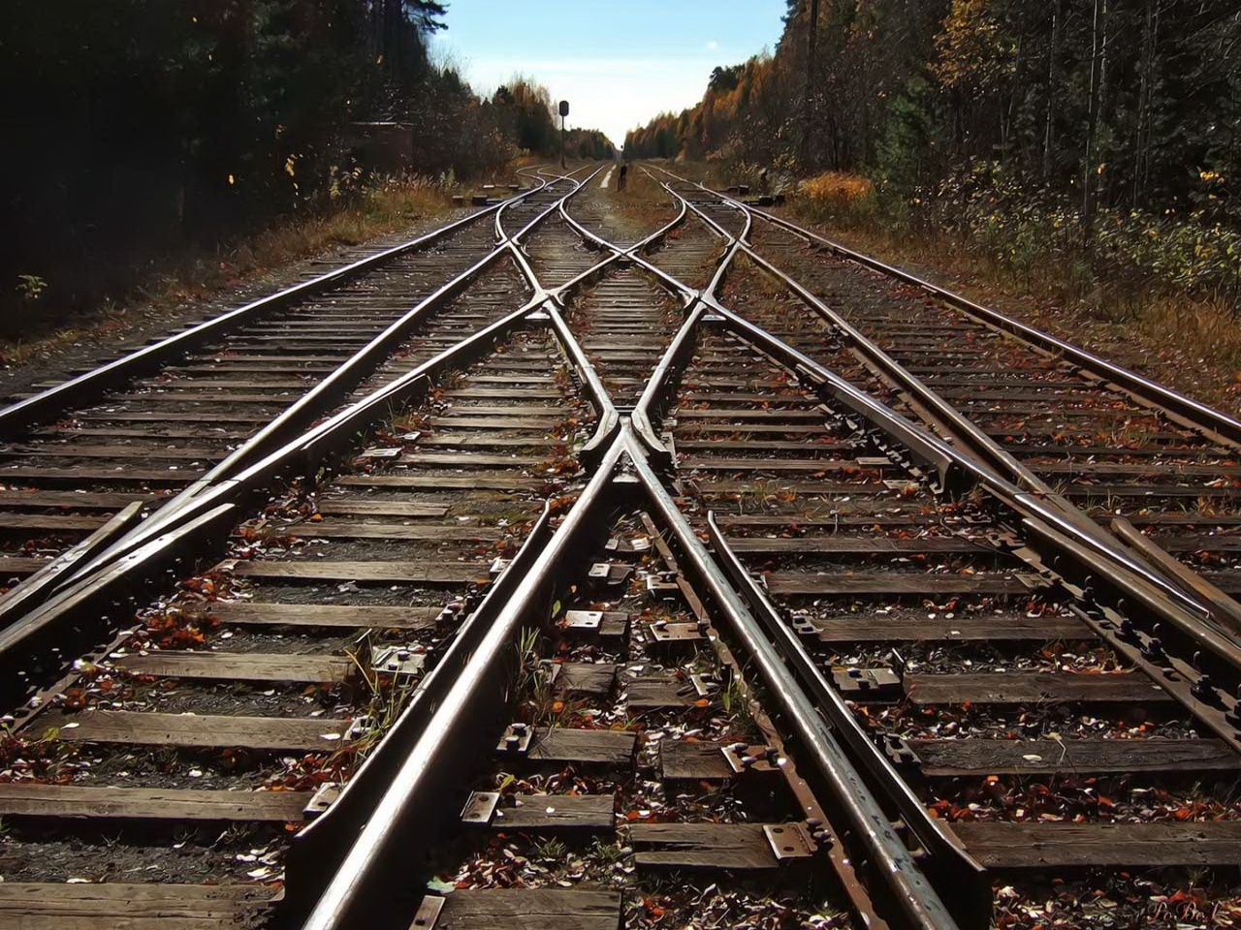
Dos viejos compañeros de ruta académicos
Estratificación social Análisis de clases
Se interesan por una clase de problemas diferentes aunque solapados
Valorizan de forma alternativa las soluciones a esos problemas

Slide 6







Especificidad de la Investigación
$$\bigcup_{p1}^{oc−bp}{FR}≅ \bigcup_{p2}^{oc−bp}{FR} ≅ \bigcup_{pn}^{oc−bp}{FR}$$
$$\bigcup_{p1}^{oc−se}{FR}≅ \bigcup_{p2}^{oc−se}{FR ≅} \bigcup_{pn}^{oc−se}{FR }$$
$$\bigcup_{p1}^{oc−it}{FR}≅ \bigcup_{p2}^{oc−it}{FR ≅} \bigcup_{pn}^{oc−it}{FR }$$
$$\bigcup_{p1}^{oc−se}{v}FR ≅ \bigcup_{p2}^{oc−se}{v}FR ≅ \bigcup_{pn}^{oc−se}{v}FR$$
$$\bigcup_{p1}^{oc−se}{m}FR ≅ \bigcup_{p2}^{oc−se}{m}FR ≅ \bigcup_{pn}^{oc−se}{m}FR$$
$$\bigcup_{p1}^{oc−it}{v}FR ≅ \bigcup_{p2}^{oc−it}{v}FR ≅ \bigcup_{pn}^{oc−it}{v}FR$$
$$\bigcup_{p1}^{oc−it}{m}FR ≅ \bigcup_{p2}^{oc−it}{m}FR ≅ \bigcup_{pn}^{oc−it}{m}FR$$

Slide 7
Capítulo 2. Origen de clase I
Concepto relacional que intenta representar las posiciones ocupadas por los individuos en un subconjunto específico de las relaciones de intercambio, como puede considerarse el conjunto de las relaciones de mercado y de empleo.
Ayuda a comprender las recompensas diferenciales (no sólo monetarias) en función de las posiciones en aquellas relaciones.

Slide 8
Capítulo 2. origen de clase II
Se hace uso intensivo de diferentes modelos Principal-Agente que rescatan la importancia de quien compra/vende (relación de mercado) o quien contrata o es contratado (relación de empleo) al tiempo que incluye la problemática de la incompletitud de los intercambios y la presencia de conflicto de intereses (Bowles, 2004)(Goldthorpe, 2007).
Esto último permite otorgar micro-fundamentos a hechos sociales como:
En que relaciones es importante la confianza (p.e. asimetría de información) y como esta impacta en la viabilidad y estabilidad de aquellas.
En que relaciones es esperable pagos por comisión o por trabajo terminado.
La existencia de rentas de calidad.
Porqué los mercados de trabajos (usualmente) no se vacían en equilibrio.

Slide 9
Capítulo 2. origen de clase III
Utilizando el mismo modelo anterior, también se recupera el concepto de poder en los mercados (lado corto/largo del mercado) y no sólo en la empresa (Bowles, 2004)(Goldthorpe, 2007).
Este último permite otorgar micro-fundamentos a hechos sociales como:
Porqué no podría haber más empleadores que empleados o porque el trabajo no contrata capital.
La diferencial recompensa monetaria según las posiciones ocupadas tanto en una relación de empleo como en una de mercado.
La existencia de rentas de ejecución.

Slide 10
Capítulo 2. Destino Social I. Signalling y Screening
En el proceso de screening los Principales tienen en cuenta una serie de atributos (usualmente aunque no necesariamente asociados con la productividad) a la hora de seleccionar a sus potenciales Agentes (Stiglitz , 1975).
En cambio, en el proceso de signalling los Agentes se interesan por mandar señales (usualmente aunque no necesariamente costosas) acerca de la (supuesta) posesión de aquellos atributos que interesan a los Principales (Spencer, 1973).
Se asume, al menos para el dominio de las relaciones de empleo, que los Agentes mandan señales con su nivel educativo y su pasado laboral y que esa información es tenida en cuenta (y actualizada) por los Principales en el proceso de selección.
Junto con el concepto de bien posicional parecen idóneos para problemáticas ‘relativas’ ya que aporta micro-fundamentos para explicar como algunos cambios morfológicos que tienen efectos progresivos en problemáticas absolutas, podrían no tenerlo en problemáticas relativas.

Slide 11
Capítulo 3. Periodos históricos
Durante todo el período histórico analizado (55-01) se mantuvieron las instituciones básicas que caracterizan a una sociedad capitalista (Hodgson, 2015).
En cambio, en su interior se distinguieron diferentes gobernanzas económicas y sus respectivos equilibrios organizacionales (no decenios de años):
Esto hace que los individuos se clasifiquen en una misma cohorte por haber pasado por una experiencia hipoteticamente (más) relacionada con el proceso a investigar (Hobcraft, 1982)
Notes:
Un sistema legal difundido que respete derechos y libertades individuales, incluyendo la posesión, la compra y la venta de la propiedad privada,
Amplia difusión de mercancías y de mercados que realizan sus intercambios con dinero,
Amplia difusión de la propiedad privada de los medios de producción por firmas produciendo bienes y servicios para vender en la búsqueda de ganancia,
La mayoría de la producción organizada separada y apartada de la casa y la familia,
Amplia difusión del trabajo asalariado y las relaciones de empleo y,
Un sistema financiero evolucionado con instituciones bancarias y amplia difusión de la propiedad como bien colateral y la venta de deuda.

Slide 12
Capítulo 4. Coordenadas metodológicas
La combinación de muestras aleatorias y cuestionarios equipados con preguntas retrospectivas para realizar análisis de cohortes, es una opción tan ingeniosa como riesgosa.

Slide 13
Capítulo 4. Datos de la muestra
Grupo | Aglomerado | Hogares | Puntos muestra
CABA | Ciudad Autónoma de Buenos Aires | 438 | 72
Conurbano Bonaerense | Conurbano Zona Norte | 432 | 72
 | Conurbano Zona Oeste | 432 | 72
 | Conurbano Zona Sur | 432 | 72
 | Total | 1296 | 216
Otras grandes áreas metropolitanas | Gran Rosario | 624 | 104
 | Gran Córdoba | 624 | 104
 | Gran San Miguel de Tucumán y Tafí Viejo | 624 | 104
 | Gran Mendoza | 624 | 104
 | Total | 2496 | 416
Resto urbano | Mar del Plata | 192 | 32
 | Gran Salta | 192 | 32
 | Gran Paraná | 192 | 32
 | Gran Resistencia | 192 | 32
 | Gran San Juan | 192 | 32
 | Neuquén-Plottier-Cipolletti | 192 | 32
 | Zárate | 54 | 9
 | La Rioja | 54 | 9
 | Goya | 54 | 9
 | San Rafael | 54 | 9
 | Comodoro Rivadavia | 54 | 9
 | Ushuaia y Río Grande | 54 | 9
 | Total | 1476 | 246
Total General |  | 5706 | 951
Módulo de la EDSA. Salida a campo en 2010.
Aglomerados de más de 80.000 habitantes. Gran alcance urbano nacional.
Polietápica. Aquí se usaron ponderadores pero no expansores.

Slide 14

Capítulo 4. Haciendo observable lo inobservable
Tanto ‘origen’ como ‘destino’ con CIUO (88) a 4 dígitos. Esta estrategia, en combinación con los datos de categoría ocupacional (employment status) permitió no sólo inspirarse en muchas de las sintaxis de esquemas de clases más difundidos (Goldthorpe & Heath, 1992, Ganzeboom, 2010), sino que también, aunque de modo provisorio, basarse en las respectivas pruebas de validez de aquellos (Evans, 1992).
$Hipótesis indicadora$
$$Relaciones de clase=f(código CIUO 4 dígitos ⨁ categoría ocupacional)$$
$$Hipótesis sustantiva$$
$$Posiciones de clase= f(Relaciones de clase)$$
$Posiciones de clase=f(código CIUO 4 dígitos ⨁ categoría ocupacional)$
Notes:
I y II = Clase de Servicio
IIIa, IIIb, V = Clase Intermedia
Iva, Ivb = Pequeños Autónomos
Ivc, VI, VIIa, VIIb = Clase Trabajadora

Slide 15
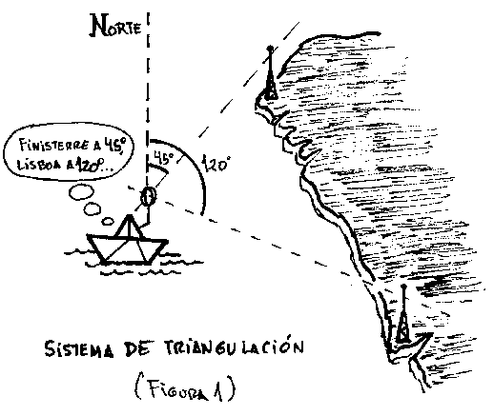
Hipótesis como Hitos
Énfasis más confirmatorio que exploratorio. Bondad de ajuste vs. Test de significación o Fisher vs. Pearson (h).
H1) La inexistencia de un patrón de asociaciones similares en los flujos relativos a lo largo de los períodos analizados, acompañado de un aumento en la intensidad de la asociación en los últimos períodos.
H2) Aun el en caso en que se hubiera mantenido un patrón de asociaciones similar a lo largo de los períodos, su nivel se alejaría de la idea de la independencia.
H4) La persistencia de un patrón similar de asociaciones en los flujos relativos, complementado con una ausencia de tendencia en el nivel de aquel patrón (Erikson & Goldthorpe, 1992).
H5) La persistencia de un mismo patrón de asociaciones en los flujos relativos complementado con una tendencia descendente en el largo plazo en el nivel de aquel patrón (Ganzeboom et al., 1989)(Breen, 2004) (Breen, 2010)(Yaish & Andersen, 2012).

Slide 16
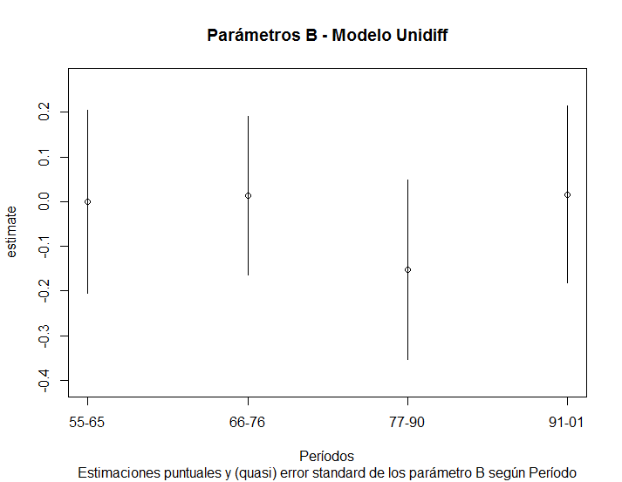
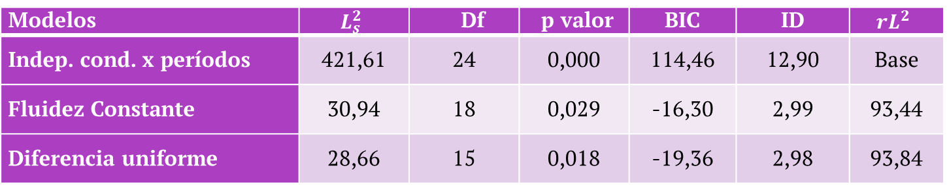
Capítulo 5 – Efectos de clase en la salida del sistema educativo
Modelos | $$L_{s}^{2}$$ | Df | p valor | BIC | ID | $$rL^{2}$$
Indep. cond. x períodos | 421,61 | 24 | 0,000 | 114,46 | 12,90 | Base
Fluidez Constante | 30,94 | 18 | 0,029 | -16,30 | 2,99 | 93,44
Diferencia uniforme | 28,66 | 15 | 0,018 | -19,36 | 2,98 | 93,84

Slide 17

Conclusiones Capítulo 5 I
P5.1) Globalmente parece ajustar la hipótesis que supone un patrón similar de asociaciones. Esto coincide con lo esperado por H4 y H5, aunque para su desempate falte observar lo sucedido en el nivel de aquel patrón.
P5.2) En cuanto al nivel de aquel patrón de asociaciones, no se ha encontrado tendencia alguna. Esto hace que difícilmente H5 sea preferible a H4.
P5.3) Si cada valor del parámetro $β$ puede considerarse un aceptable indicador de aquellos efectos, al menos puede afirmarse que H2 no ajusta para el período 77-01 en su conjunto pero sí para el sub-período 91-01.

Slide 18
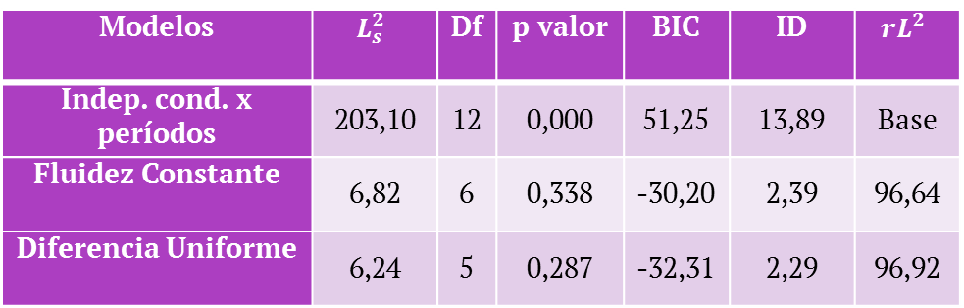
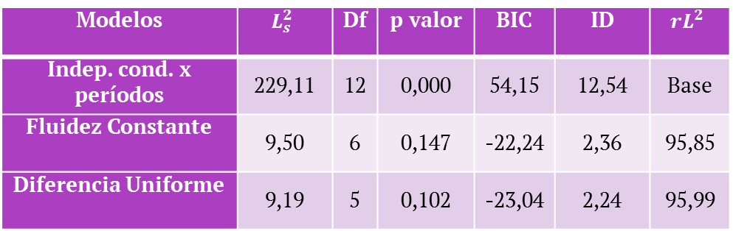
Capítulo 5 – Efectos de clase en la salida del sistema educativo
Hombres
Mujeres
Modelos | $$L_{s}^{2}$$ | Df | p valor | BIC | ID | $$rL^{2}$$
Indep. cond. x períodos | 229,11 | 12 | 0,000 | 54,15 | 12,54 | Base
Fluidez Constante | 9,50 | 6 | 0,147 | -22,24 | 2,36 | 95,85
Diferencia Uniforme | 9,19 | 5 | 0,102 | -23,04 | 2,24 | 95,99
Modelos | $$L_{s}^{2}$$ | Df | p valor | BIC | ID | $$rL^{2}$$
Indep. cond. x períodos | 203,10 | 12 | 0,000 | 51,25 | 13,89 | Base
Fluidez Constante | 6,82 | 6 | 0,338 | -30,20 | 2,39 | 96,64
Diferencia Uniforme | 6,24 | 5 | 0,287 | -32,31 | 2,29 | 96,92
Período | Parámetro β | Error estándar
1955-1976 | 0.00 | 0.00
1977-2001 | -0,11 | 0.15
Período | Parámetro β | Error estándar
1955-1976 | 0.00 | 0.00
1977-2001 | -0.12 | 0.16

Slide 19
Conclusiones capítulo 5 II
P5.4) La existencia de un patrón de asociación constante, tanto para varones como mujeres, presentan resultados aceptables. En este sentido, los datos concuerdan con lo esperado tanto por H2, H4 como por H5 aunque para su desempate falte observar lo sucedido en el nivel de aquel patrón.
P5.5) Tanto en los hombres como en las mujeres se aprecia una leve tendencia a la baja del nivel de aquel patrón . De todos modos, en ambos casos la baja del parámetro β no llega a ser significativa. En este sentido, H4 quizá sea preferible a H5, aunque cabe destacar que en ambas poblaciones el sentido de la tendencia es la esperada por H5 y no por ejemplo lo esperado por H2.

Slide 20
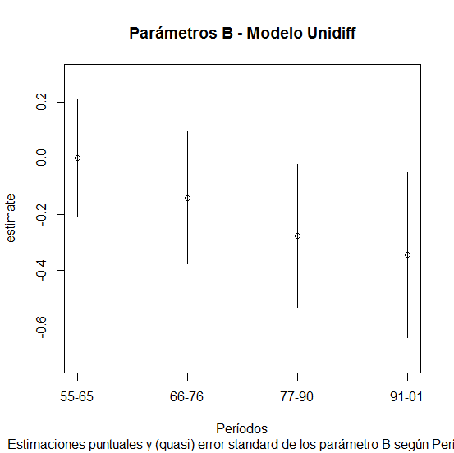

Capítulo 6 – Efectos de clase en la entrada al mercado de trabajo
Modelos | $$L_{s}^{2}$$ | Df | p valor | BIC | ID | $$rL^{2}$$
Indep. cond. x períodos | 270,25 | 36 | 0,000 | 104,74 | 11,00 | Base
Fluidez Constante | 53,83 | 27 | 0,002 | -3,55 | 4,33 | 81,59
Diferencia uniforme | 49,76 | 24 | 0,001 | -8,32 | 4,08 | 82,91

Slide 21
Conclusiones capítulo 6 I
P6.1) La hipótesis que esperan un similar patrón de asociaciones a lo largo de los períodos analizados (H2, H4 y H5) logran explicar la amplia mayoría de los datos y sólo habría que reclasificar alrededor de un 4% de los casos para que ellas ajustaran plenamente. Sin embargo, tampoco se puede descartar H1.
P6.2) En cuanto al nivel de aquel patrón de asociaciones, esta vez se ha encontrado una tendencia a la baja en el conjunto de los diferentes períodos, aunque esta disminuye ligeramente su intensidad en el período 1991-2001. Esto converge más con lo esperado por H5 que con H4. En cambio, el sentido de la tendencia aleja de lo esperado por H1 y H2.

Slide 22
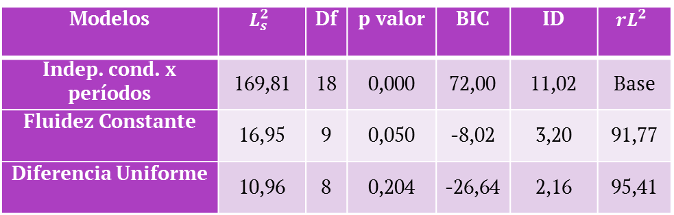
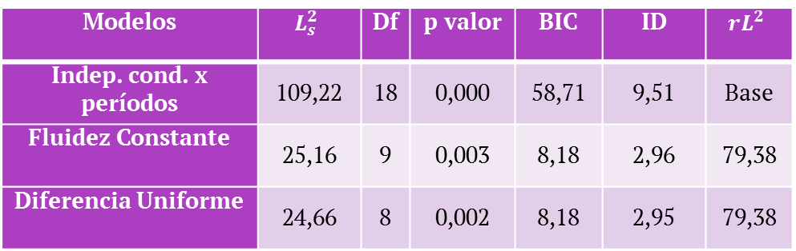
Capítulo 6 – Efectos de clase en la entrada del mercado trabajo
Hombres
Mujeres
Modelos | $$L_{s}^{2}$$ | Df | p valor | BIC | ID | $$rL^{2}$$
Indep. cond. x períodos | 109,22 | 18 | 0,000 | 58,71 | 9,51 | Base
Fluidez Constante | 25,16 | 9 | 0,003 | 8,18 | 2,96 | 79,38
Diferencia Uniforme | 24,66 | 8 | 0,002 | 8,18 | 2,95 | 79,38
Modelos | $$L_{s}^{2}$$ | Df | p valor | BIC | ID | $$rL^{2}$$
Indep. cond. x períodos | 169,81 | 18 | 0,000 | 72,00 | 11,02 | Base
Fluidez Constante | 16,95 | 9 | 0,050 | -8,02 | 3,20 | 91,77
Diferencia Uniforme | 10,96 | 8 | 0,204 | -26,64 | 2,16 | 95,41
Período | Parámetro β | Error estándar
1955-1976 | 0,00 | 0,00
1977-2001 | -0,001 | 0,16
Período | Parámetro β | Error estándar
1955-1976 | 0,00 | 0,00
1977-2001 | -0.41 | 0.13

Slide 23
Conclusiones capítulo 6 II
P6.3) La hipótesis de fluidez constante ajusta, al igual que con la educación, tanto para la población de las mujeres como hombres, aunque, algo mejor para las primeras que para los segundos. En este sentido, hasta este punto, en ambas poblaciones parecen ajustar H2, H4 y H5.
P6.4) En cuanto al nivel del patrón, en el caso de los hombres no aparece haberse registrado tendencia alguna, por lo que parece preferible H4 en vez de H5 o H2. En cambio, en el caso de las mujeres se evidencia una tendencia, significativa, a la baja, por lo que, con alguna robustez parece ajustar mejor H5.

Slide 24
Posible vindicación de H1 y H2
 |  | Período de ingreso al mercado de trabajo
 |  | 1955-1965 | 1966-1976 | 1977-1990 | 1991-2001 | Total
Origen de clase | Clase de servicio | 17,2 | 18,7 | 18,3 | 18,6 | 18,3
 | Clase Intermedia | 16,2 | 17,1 | 17,8 | 18,1 | 17,5
 | Pequeños autónomos | 15,5 | 16,8 | 17,2 | 17,4 | 17,0
 | Clase Trabajadora | 15,0 | 15,7 | 16,4 | 17,1 | 16,2
 | Total | 15,5 | 16,4 | 17,0 | 17,5 | 16,8
+1,4
+1,9
+1,9
+2,1

Slide 25
Posible vindicación de H1 y H2
La mayor velocidad del aumento de la media de edad, especialmente de la Clase Trabajadora, en entrar a su primer trabajo es plausible que se encuentre relacionada con la expansión educativa (cambio morfológico).
b) En el caso de la Clase de Servicio, el amesetamiento en el aumento de su edad de ingreso (prácticamente sin aumento desde la década de los 70’) puede deberse a mecanismos diferentes pero complementarios que incluyen la adaptación de los agentes a nuevos escenarios laborales y extra-laborales:
b.1) Estrategia del tipo ‘un paso hacia atrás hoy para dar dos para delante mañana’. Retrasan menos su primer experiencia laboral, aun sin salir del sistema educativo.
b.2) Estrategia del tipo ‘regulo y disfruto un poco más la carrera, total parece que termino en el podio’. Su buen pasar y sus buenas expectativas, junto con la difusión de patrones consumistas y de autonomía, también retrasan menos su primer experiencia laboral, aun sin salir del sistema educativo.
Notes:
Empleadores valoran más la experiencia laboral (screening), los hijos de la clase de servicio se adecuen a ella (signalling) complementando sus logros educativos con alguna experiencia laboral.
La Clase de Servicio, al tener 1) buenas expectativas y 2) buen presente, y en presencia de 3) una mayor difusión de patrones consumistas, es posible que con el paso del tiempo 4) hayan ido incluyendo en su función de utilidad, preferencias no exclusivamente económicas. Por ejemplo, que prefieran obtener (rápidamente) alguna independencia económica aun cuando ese comportamiento no maximice su ingreso económico futuro. En cambio, este comportamiento, en promedio, no es tan viable para los individuos con un origen de clase trabajadora.

Slide 26
Conclusiones I
La clase es una causa social generalizada y por lo tanto vale la pena explorar sus ramificaciones para muchos fenómenos sociales (Wright, 1997, p.1)
Difusión internacional de H4 (Erikson & Goldthorpe, 1992) y complementariamente de H5 (Ganzeboom et al., 1989)(Breen, 2005).
Importancia de tomar en cuenta las especificidades institucionales (Cuarta Generación) (Treiman & Ganzeboom, 2000).
A mediados de la década de 1970 se inicia en Argentina un modelo de acumulación que incidiría directamente sobre todos los órdenes de la vida social (Torrado, 2004, p.1)
Sin embargo, para el dominio de problemas intergeneracionales analizados, en el caso Argentino no se aprecia un cambio de patrón, aunque se observa una mayor tendencia hacia la baja que hacia la alta del nivel.

Slide 27
Conclusiones II
En términos intergeneracionales relativos, mientras se mantengan instituciones capitalistas básicas y la familia sea la principal institución de socialización primaria:
Con políticas que mitiguen la desigualdad de condiciones o sólo 'domen' al capitalismo, puede reducirse su nivel aunque difícilmente cambiar el patrón (Wright, 2010).
Con políticas que nivelen el 'campo de juego' (no sólo en activos materiales, sino también en activos somáticos y relacionales) también pueden reducirse el nivel, aunque una modificación del patrón dependerá de la intensidad y alcance de las políticas afirmativas y compensatorias (Roemer, 2000, 2004).​
Con una combinación de políticas que no sólo ‘domen’ el capitalismo, sino que también lo ‘erosionen’ (desarticulen los mecanismos de clase) en conjunción con políticas afirmativas y compensatorias en diferentes tipos de activos podrían modificarse el patrón y no sólo reducirse el nivel (Wright, 2010)(Bowles, 2010).​
Muchas Gracias por la atención!!!!!​

Slide 28
Respuestas tentativas a posibles preguntas u Objeciones

Slide 29
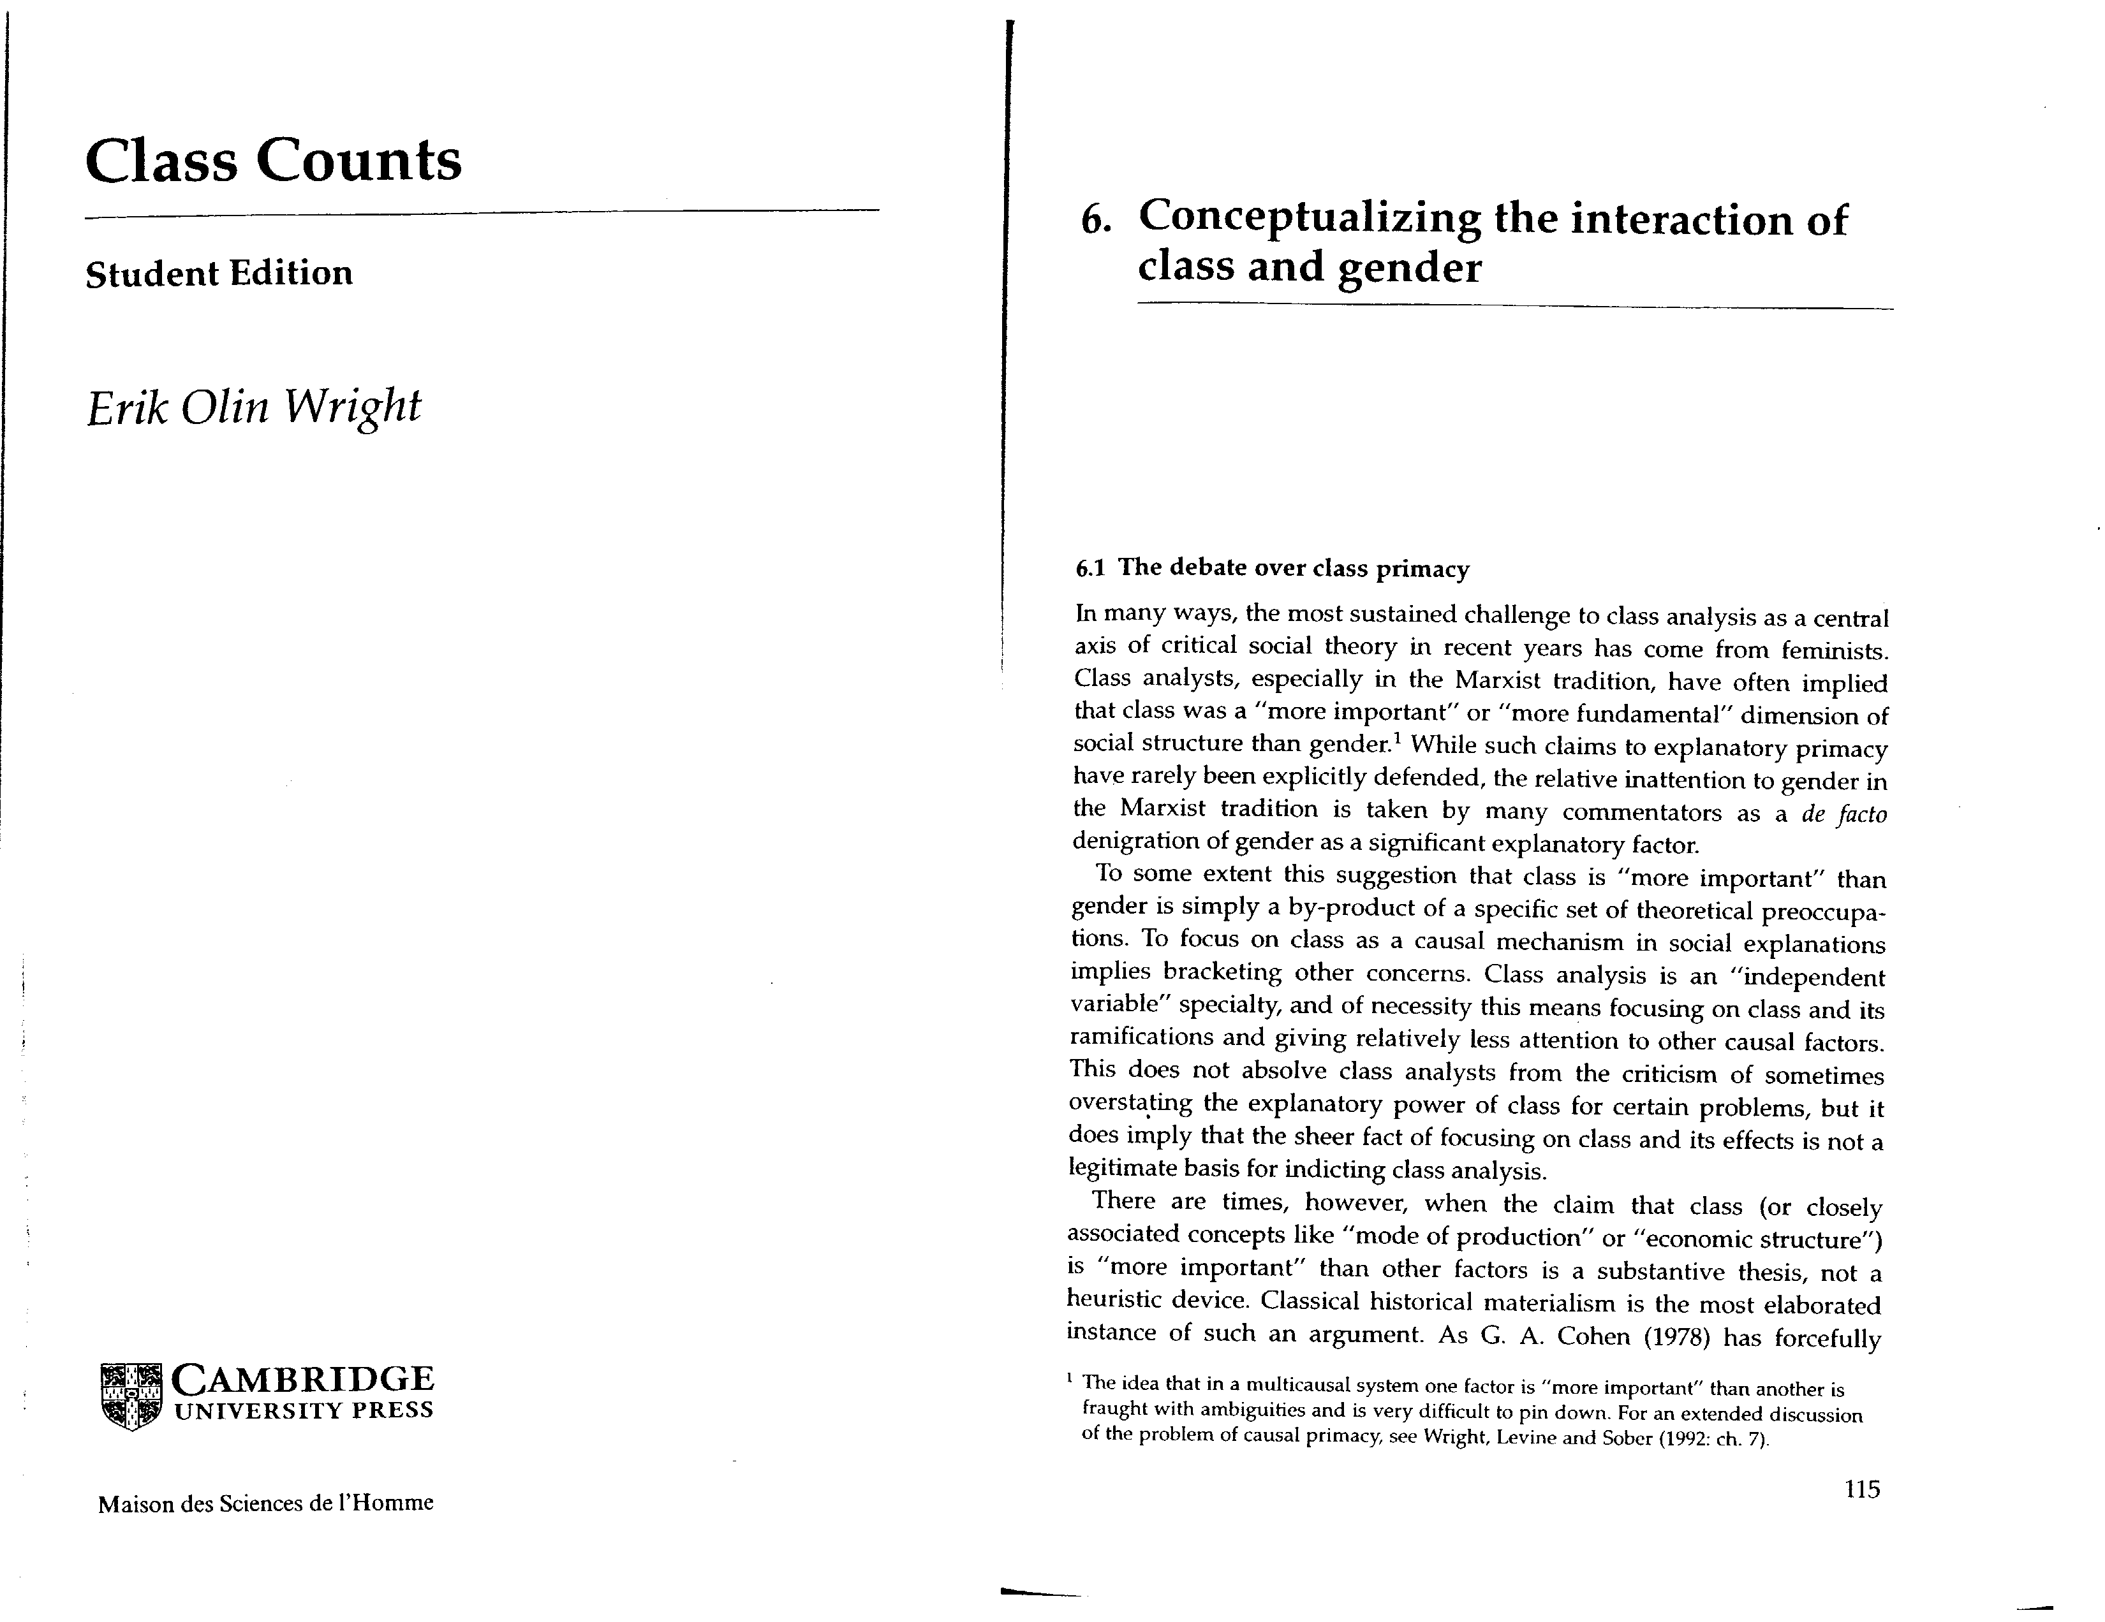
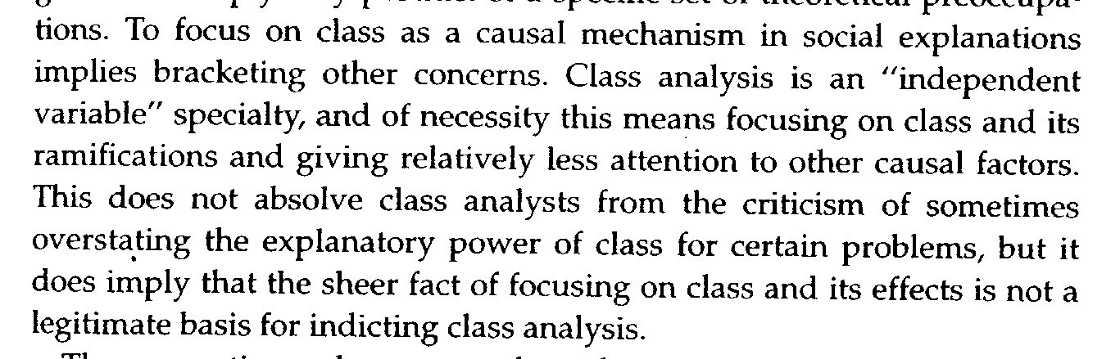
Argumentos por la negativa

Slide 30
Argumentos por la positiva
Aumento de las vacantes educativas disponibles (cambio morfológico), especialmente en los puestos altos, aprovechado más por las mujeres que por los hombres (cambio absoluto) (Miranda, 2006, 2010).
Fase ascendente de la participación femenina en el mercado de trabajo. Antes como señal de autonomía, luego también como complemento a los problemas laborales asociados a los jefe de hogar varones (Wainerman, 2007).

Slide 31
Capítulo 1 – Tradiciones y teorías específicas
Tanto la estratificación social como el análisis de clases pueden considerarse como diferentes tradiciones de investigación con sus respectivos problemas de investigación y con una diferencial valoración de los criterios de las soluciones disponibles (teorías específicas).
Ejemplos: El paradigma weberiano de Economía y Sociedad puede considerarse la unión de la fundación de la tradición de la estratificación social junto con las soluciones propuestas en la tríada de conceptos como clase, estatus y partido. A su turno, el análisis de clase puede también considerarse como una tradición, que, cuando se une con la teoría específica del materialismo histórico conforman el paradigma marxista.

Slide 32
Valorización de los criterios de las soluciones o SUPUESTA FUNCION DE utilidad de los investigadores
Tradición | Generalidad | Aislación (necesaria pero no deseable) | Parsimonia | Organización/ Sistematización | Correspondencia con los datos | Profundidad de los mecanismos
Estratificación Social | + Clase de Sociedades con una desigualdad institucionalizada | - Una menor necesidad de la aislación dado su escasa preferencia por la parsimonia | - Menor, dada la mayor inclusión de parámetros y su alta valoración por la generalidad y la correspondencia | + Dada la mayor cantidad de parámetros utilizados es un terreno más fértil para la sistematización y jerarquización | + Algo mayor, dada su escasa valoración de la parsimonia, especialmente en las sociedades contemporáneas. Dificultad de datos de sociedad antiguas | - En principio compatible, pero difícil de alcanzar por la cantidad y heterogeneidad de los parámetros
Análisis de Clase | - Clase de sociedades capitalistas | + Mayor, dada su visión programática acerca de la clase como causa generalizada (un input, muchos outputs) | + Mayor, dada su alta preferencia por la profundidad de los mecanismos | - Es un terreno algo menos fértil pero la extensa bibliografía lo hace necesario | - Algo menor, dada su menor valoración de agregar más parámetros | + Marcada preferencia por conceptos relacionales que deriven las oportunidades diferenciales de posiciones en aquellas relaciones

Slide 33
Tradición de la Estratificación Social
Proceso de asignación intergeneracional
Aplicaciones en estudios de movilidad social

Slide 34
tradición del Análisis de Clases
Proceso de asignación intergeneracional
Aplicaciones en estudios de movilidad social

Slide 35

Epílogo. DEBE y HABER
Se ha hecho un esfuerzo por evitar hacer una tesis parroquiana o de cabotaje. A pesar de tratar exclusivamente sobre el caso argentino (urbano), la selección espacial del caso puede justificarse en términos internacionales. La selección temporal (1955-2001), permite la observación de fenómenos interesantes y pocas veces analizados en la bibliografía nacional pero a la vez pertinentes en términos internacionales.
Se ha hecho un esfuerzo por combinar, en una misma investigación empírica, tradiciones de investigación algo diferentes como la del Análisis de Clase y la de la Estratificación Social. Esto pudo hacerse porque, como se detalló en el capítulo 1, más que utilizarlas como sinónimos o como competidores, se distinguió entre algunas similitudes y diferencias entre ambas.
Se ha hecho un esfuerzo por utilizar una teoría de clase con microfundamentos. En este mismo sentido, tanto origen, destino como período se pudieron expresar en un tipo de lingua franca como puede considerarse la teoría de juegos. A corto plazo esta estrategia, dados sus costes, no parece tener ninguna ventaja. La esperanza es que esta ecuación cambia si se tiene en cuenta cuestiones de evolución disciplinar de mediano y largo plazo.

Slide 36
Epílogo. DEBE y HABER
Se ha hecho el esfuerzo por utilizar (y construir) una nueva fuente de datos que a partir de ahora se encontrará disponible de forma online a disposición de la comunidad de investigadores y abierta al aporte de ellos. En esta ya se incluyen variables internacionales como el ISEI, escalas de prestigio (SIOPS), etc.
Todos los análisis se han hecho en programa de código libre (R). Casi ninguno de los análisis realizados en los capítulos empíricos puede realizarse con el software más difundido y privativo como es el SPSS.

Slide 37

Epílogo. DEBE
Hacer comparaciones con los datos de Raúl Jorrat y conformar una base de datos conjunta relativamente sistematizada de variables comunes.
Indagar acerca de la adecuación de las validaciones internacionales (a la Evans) sobre el EGP para el caso argentino. Aquí se tomaron como (razonables) supuestos las conclusiones de otras investigaciones pero sin validarlos empíricamente de forma independiente.
Dada la especificidad del caso Argentino (compartido por el resto de A.L.) se necesita un mayor desarrollo de la teoría acerca de la relaciones de mercado para el caso de los cuenta propia y el desarrollo de una apropiada operacionalización y validación de la misma.

Slide 38
Capítulo 4. Sesgo de selección

Slide 39
Capítulo 4. Efectos edad, cohorte y Período
…la experiencia de movilidad de los individuos de sucesivas ‘cuasi-cohortes‘ será probable que refleje varios efectos diferentes: no sólo los del período histórico a través del cual han vivido sino también los de su edad y los de su membresía a la cohorte per se. (R. Erikson & Goldthorpe, 1992, p. 71).
El tiempo histórico fue primariamente clasificado en función de cambios de gobernanza económica en vez de decenios uniformes.
El criterio para ralear a los individuos en sus diferentes cohortes no fue la edad de nacimiento, sino el momento en que salieron del sistema educativo (cap.5) y en el momento que entraron al mercado de trabajo (cap.6). Esto hace que los individuos se clasifiquen en una misma cohorte por haber pasado por una experiencia hipoteticamente (más) relacionada con el proceso a investigar (Hobcraft, 1982).

Slide 40
Capítulo 4. Técnicas de análisis
Técnicas idóneas para ayudar a responder preguntas sobre problemáticas de flujos ‘relativas’.
Énfasis más confirmatorio que exploratorio. Bondad de ajuste vs. Test de significación o Fisher vs. Pearson (h).
A diferencia de otras investigaciones (Erikson & Goldthorpe, 1992, Breen, 2005) aquí el parámetro β de un modelo de diferencias uniformes, con reservas, puede interpretarse como un indicador de efectos período, aun cuando aquel modelo no ajuste de la forma esperada.

Slide 41
Teoria de Juegos coma lingua franca
Si uno acepta que la interacción es la esencia de la vida social, entonces…la teoría de juegos provee sólidos microfundamentos para el estudio de la estructura social y el cambio social (Elster, 1982, p. 477)
En otras palabras, no podemos tener un modelo de la acción individual y uno para la estructura institucional que son mutuamente inconsistente (Gintis, 1992, p.109)
El primer epígrafe predica sobre los beneficios de la teoría de juegos para interpretar la realidad social. El segundo destaca la importancia de usar una misma (minima) lingua franca tanto para aspectos micro como macro.
Es un supuesto de esta investigación que la teoría de juegos, al día de hoy, es una de las pocas teorías disponibles que puede cumplir este propósito en las ciencias sociales.

